Slide 1

Тема: Практическое применение концепций инновационного менеджмента в сфере IT
МОСКОВСКИЙ ОБЛАСТНОЙ ФИЛИАЛ
Подготовил: подстречный а.в – 1э2
Научный руководитель: Понуждаев Э.А., доктор философских наук, заведующий кафедрой менеджмента

Slide 2

Содержание
Введение
ITIL – IT Infrastructure Library
ITSM – IT Service Management
Knowledge Management в ITSM
CobiT - Control Objectives for Information and Related Technologies
DevOps – Development & Operations
Меры поддержки сферы IT в РФ
Примеры отечественных компаний
Заключение
Источники информации

Slide 3

Введение
Сегодня сфера IT становится всё более актуальной и востребованной для обеспечения комфортной жизни современного человека. Постоянное развитие данной отрасли обеспечивается организацией эффективного управления с помощью различных управленческих концепций. В данной презентации будут рассмотрены самые основные и популярные: ITIL, ITSM, CobiT и DevOps.

Slide 4
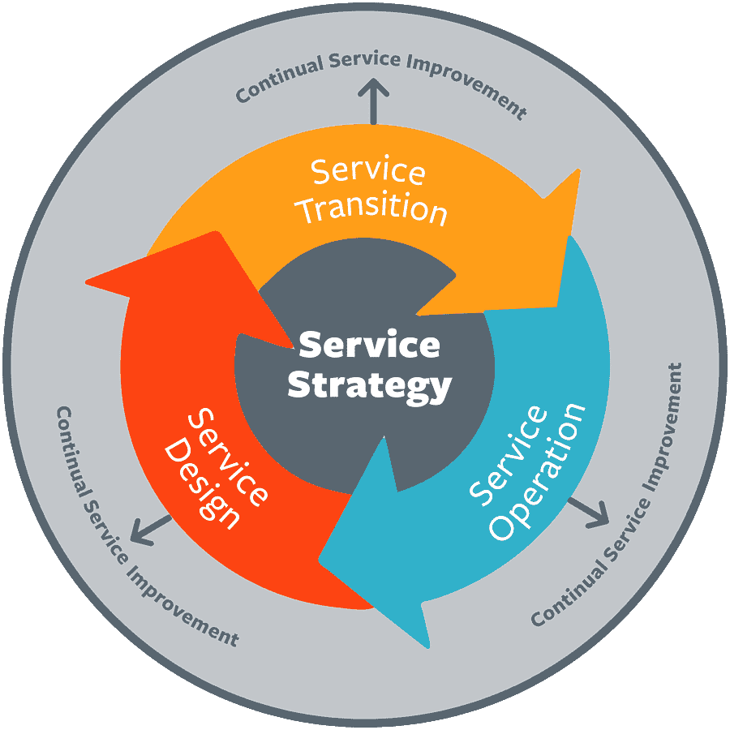
ITIL – IT Infrastructure Library
ITIL – это набор публикаций, содержащий лучшие практики в области инновационного менеджмента в области оказания IT-услуг. Кроме того, в данной концепции приведен жизненный цикл услуги, состоящий из пяти стадий:
Стратегия
Проектирование
Преобразование
Эксплуатация
Постоянное совершенствование.
На сегодняшний день данная управленческая концепция представляет собой крупнейшее в мире руководство по управлению IT услугами, которое используют крупнейшие предприятия по всему миру.

Slide 5
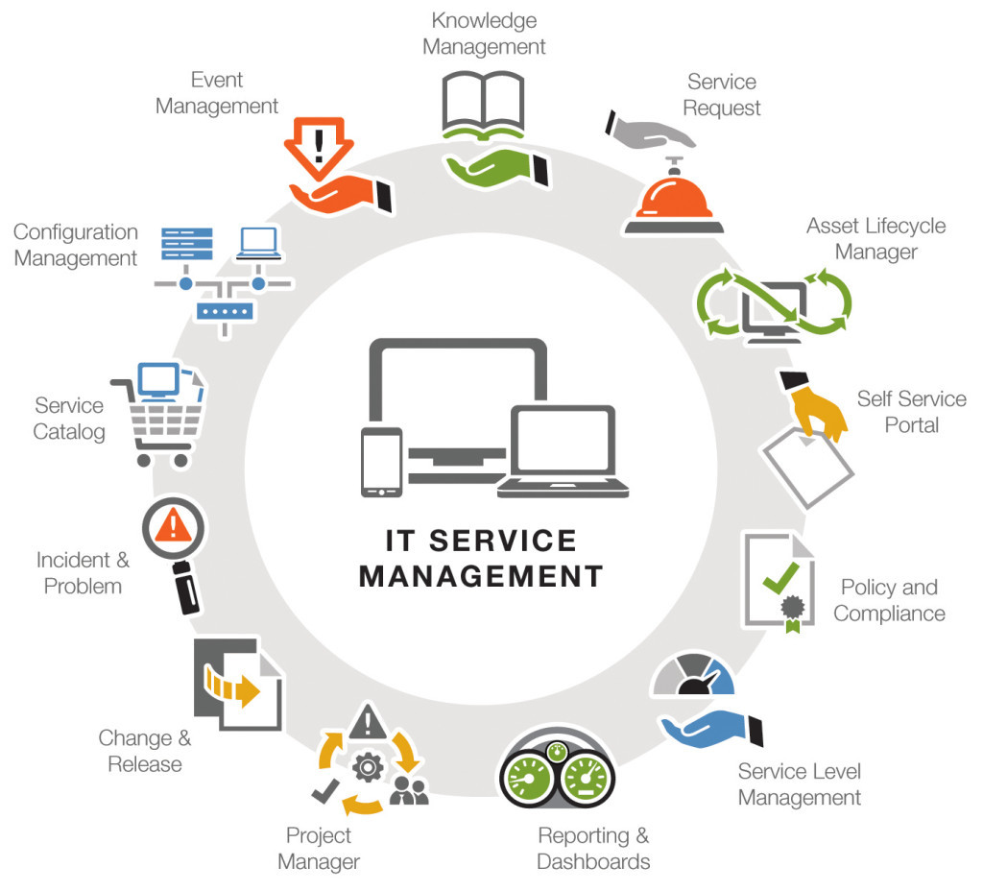
ITSM – IT Service Management
ITSM – это концепция организации работы IT подразделения и его взаимодействия с заказчиком и внешними контрагентами. Данная концепция подразумевает работу по тринадцати направлениям, они изображены слева.

Slide 6
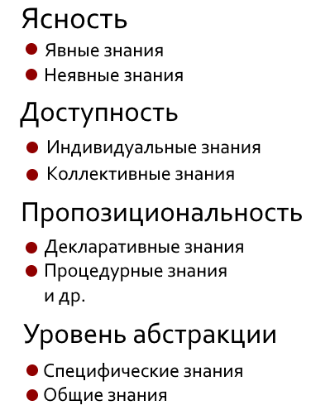
Knowledge Management в ITSM
Управление знаниями – это организационная система и деятельность, связанная с созданием, хранением, распределением, применением интеллектуального капитала. Согласно такому подходу знания подразделяются на некоторые ключевые категории и подкатегории, которые во многом помогают организовать эффективное управление в сфере IT, как на схеме справа.

Slide 7
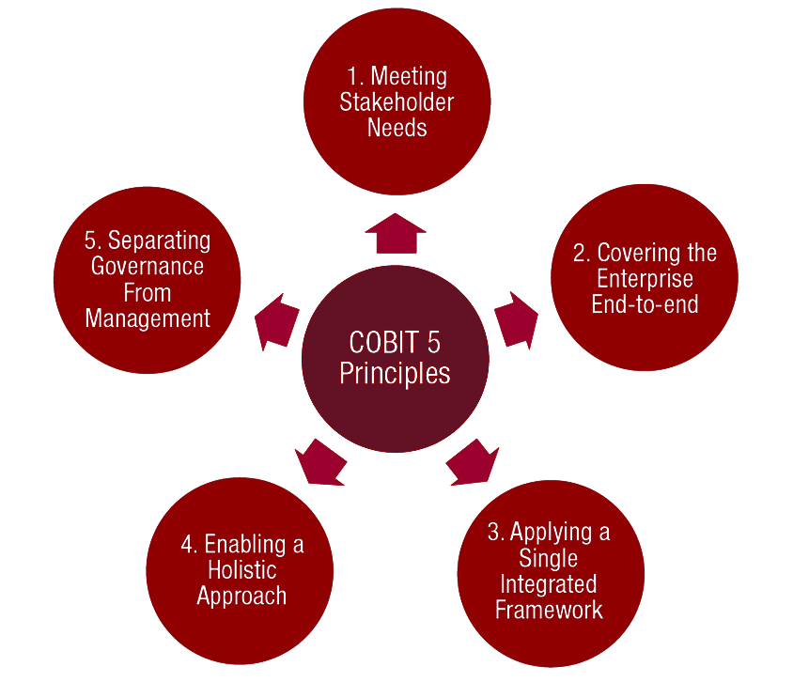
CobiT - Control Objectives for Information and Related Technologies
CobiT («Цели контроля за информационными и смежными технологиями»)– это сбор стандартов и руководств в области IT-аудита и безопасности. Концепция обеспечивает эффективное взаимодействие между руководством компании, IT-специалистами и аудиторами. Другими словами, CobiT – это методология корпоративного управления в IT.

Slide 8

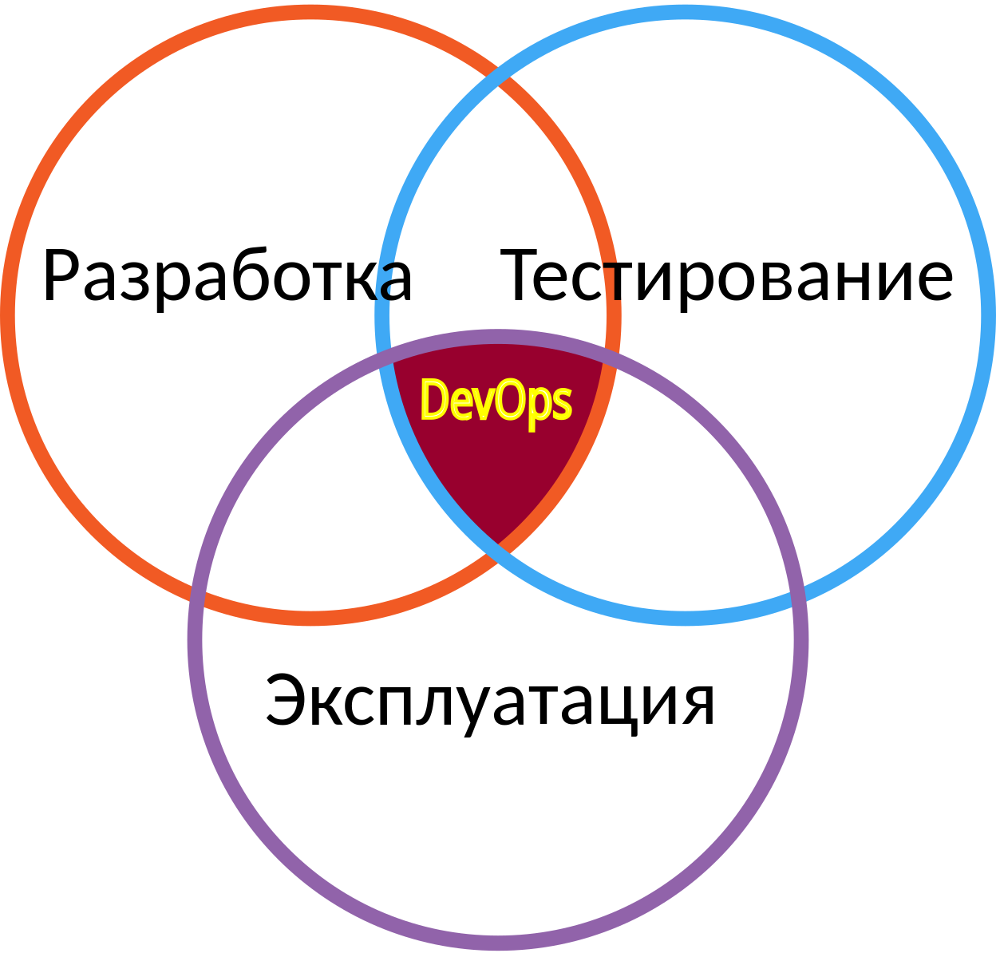
DevOps – Development & Operations
DevOps - методология автоматизации разработки, тестирования и эксплуатации программного обеспечения. К разработке (development) можно отнести программирование программного продукта и его тестирование, к оперированию (operations) можно отнести администрирование и поддержку продукта

Slide 9
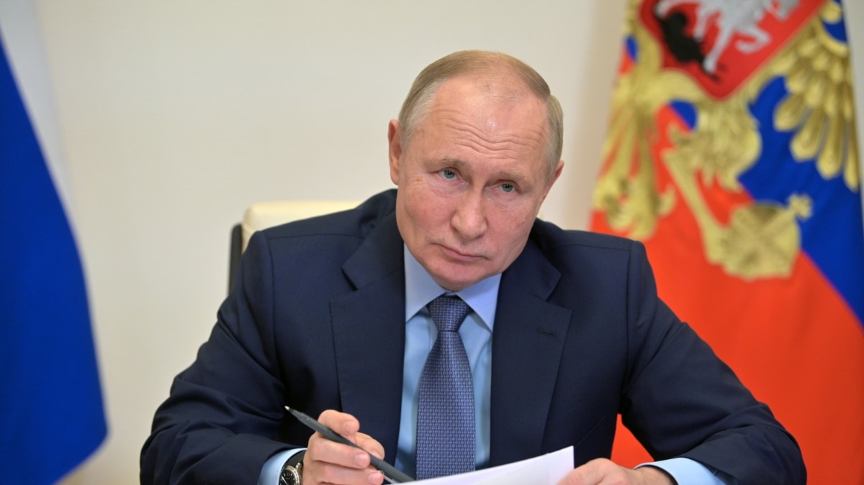







Меры поддержки сферы IT в РФ
В Российской Федерации существуют различные меры поддержки IT организаций. Совсем недавно (02.03.2022) президент России Владимир Путин подписал указ о введении различных преференций для аккредитованных организаций: налоговые, отсрочка от воинской службы, упрощение процедур трудоустройства иностранных граждан и т.д. Развитие нашего государства может значительно ускорится, если данные концепции будут применяться в отечественных IT компаниях.

Slide 10
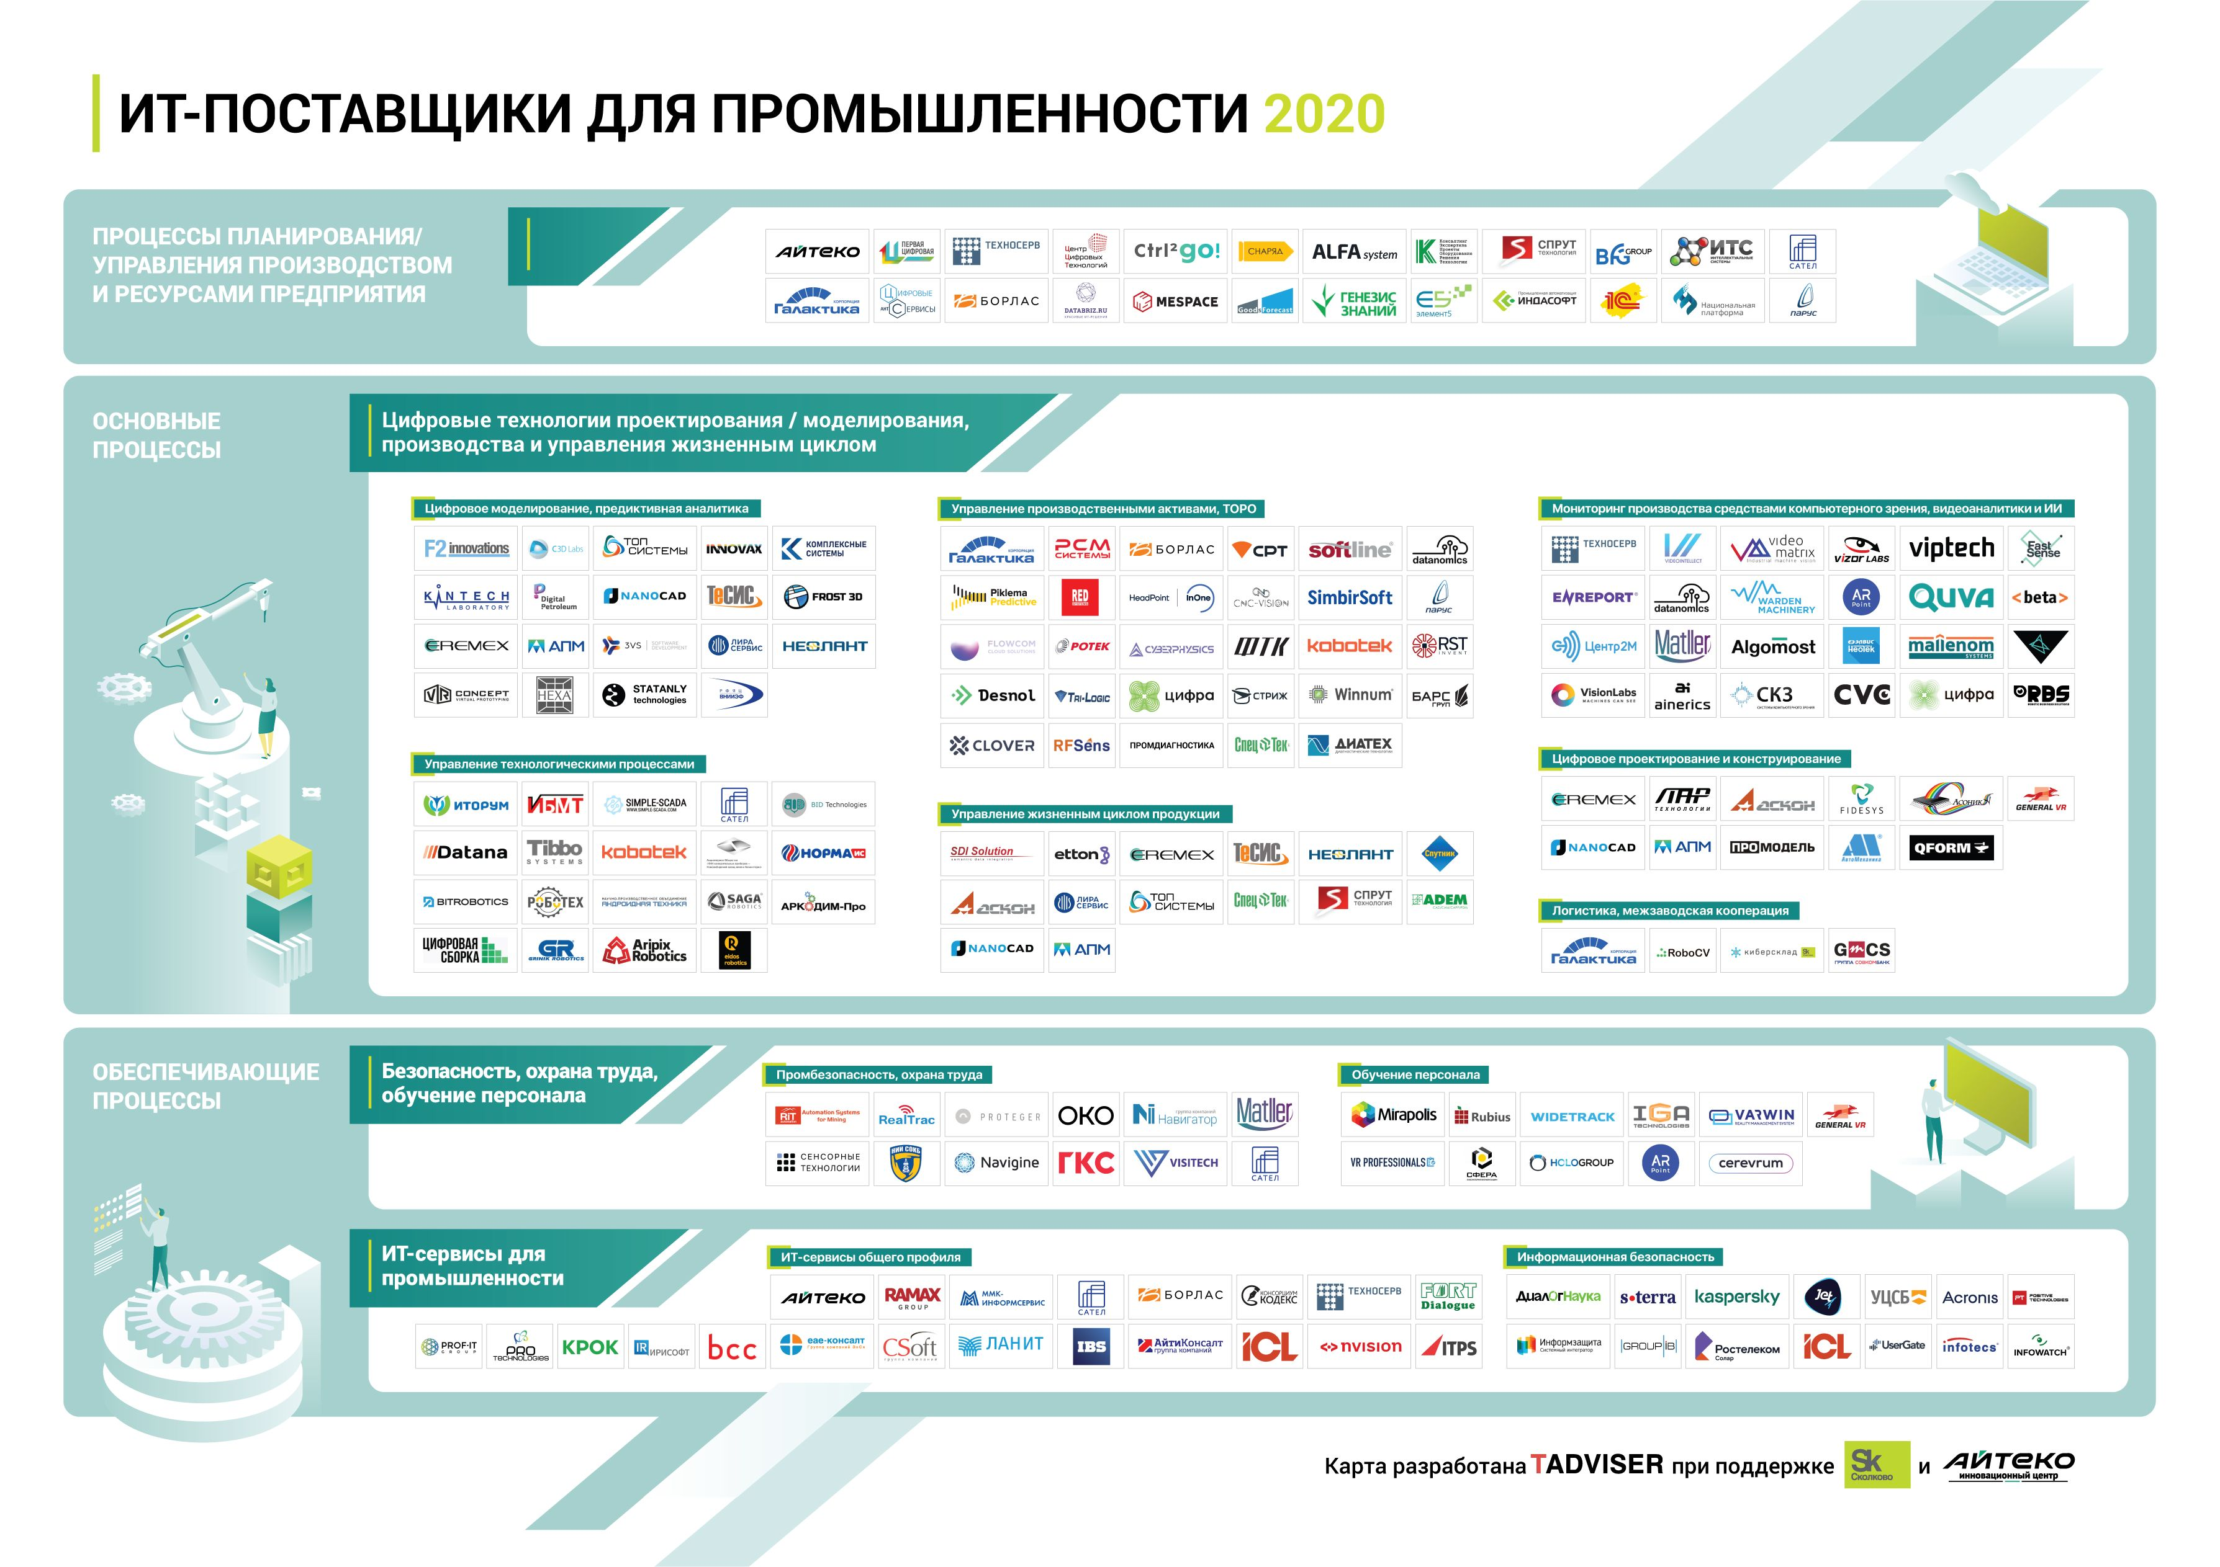

Slide 11
Заключение
Таким образом, мы рассмотрели некоторые основные управленческие концепции инновационного менеджмента (ITIL, ITSM, CobiT и DevOps), привели примеры компаний, который на практике используют эти или некоторые другие принципы. К тому же важно отметить, что на сегодняшний день руководство РФ осознает важность и значимость информационных технологий в развитии социальной и экономической сфер современного общества.

Slide 12
Источники информации
Alavi M., Leidner D.F., Knowledge Management and Knowledge Management Systems and Processes: Conceptual Foundations and Research Issues // MIS Quarterly (Management Information Systems Research Center. University Of Minnesota). Vol. 25, No. 2. Pp. 107 – 136 / https://www.istor.org/stable/3250961
ITIL. Service Strategy - Стратегия услуг. — Текст: электронный // smlogic.ru: [сайт]. — URL: https://www.smlogic.ru/1864/strategiya-uslug/ (дата обращения: 12.04.2022).
ITSM — что это такое и с чего начать внедрение / Хабр. — Текст: электронный // habr.com: [сайт]. — URL: https://habr.com/ru/company/it-guild/blog/453526/ (дата обращения: 12.04.2022).
Гапоненко А.Л., Орлова Т.М. Управление знаниями. – М.: Эксмо, 2008. – 400 с.
Зачем вам лучшие практики управления ИТ-инфраструктурой? / Хабр. — Текст: электронный // habr.com: [сайт]. — URL: https://habr.com/ru/company/alloy_software/blog/274167/ (дата обращения: 12.04.2022).
История управленческой мысли: Учебник / О.Ю. Артёмов, А.В. Кожанова, И.Н. Макашов и др.: под ред. Н.В. Овчинниковой, С. 454 – 455
Применение COBIT при разработке ИТ-стратегии / Хабр. — Текст: электронный // habr.com: [сайт]. — URL: https://habr.com/ru/post/501222/ (дата обращения: 12.04.2022).
Указ Президента Российской Федерации от 02.03.2022 г. № 83 • Президент России — Текст: электронный // kremlin.ru: [сайт]. — URL: http://www.kremlin.ru/acts/bank/47593 (дата обращения: 12.04.2022).

